Slide 1
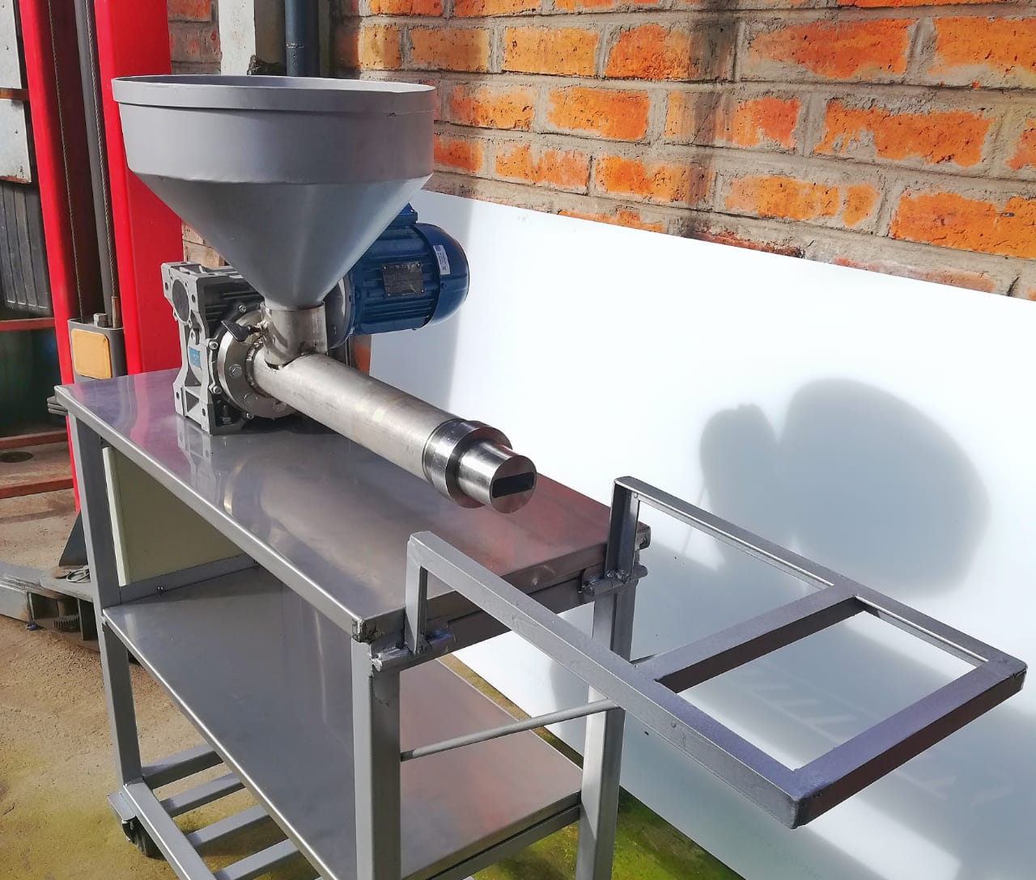
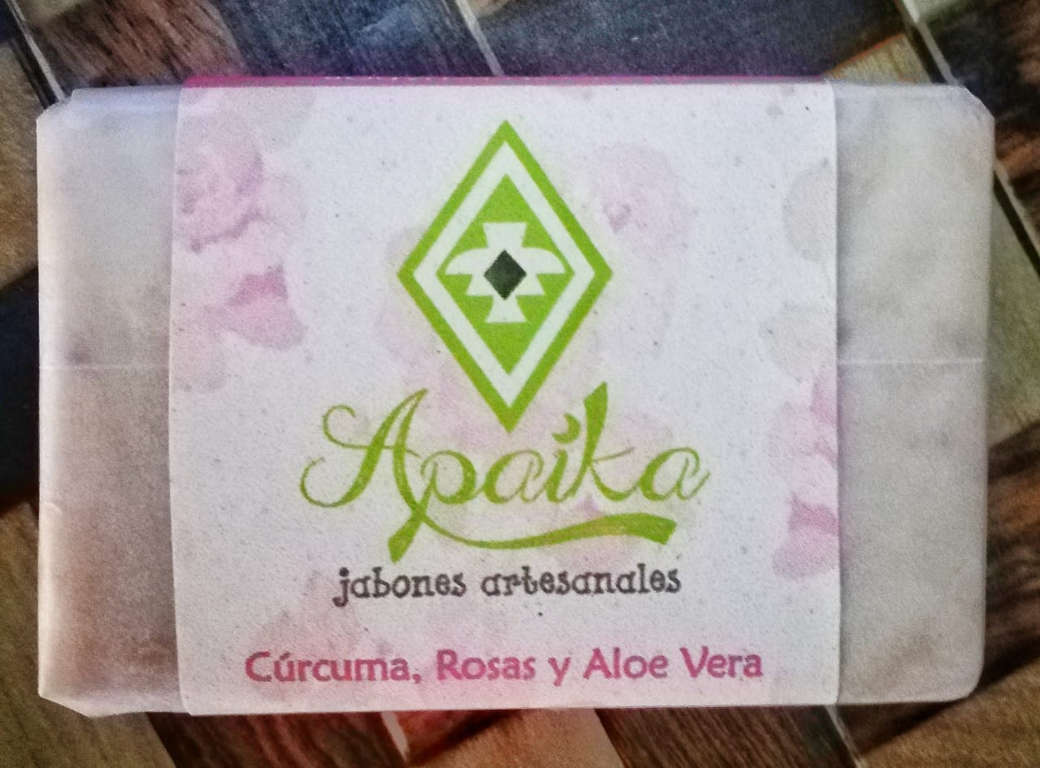
DISEÑO, FABRICACIÓN Y AUTOMATIZACIÓN DE UNA MÁQUINA EXTRUSORA DE JABÓN ARTESANAL PARA LA EMPRESA APAIKA.
Ramiro A. Galindo

Slide 2
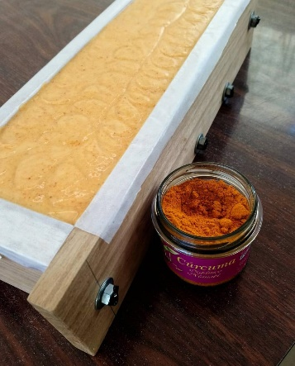
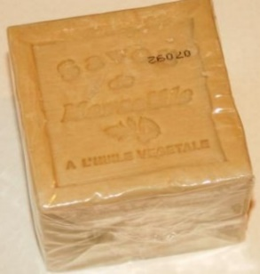
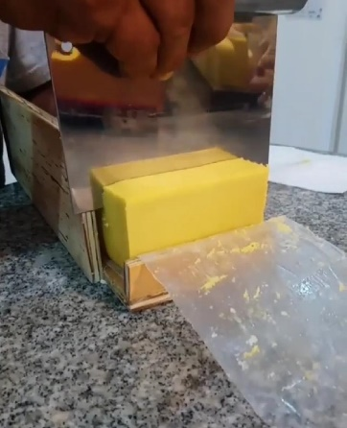
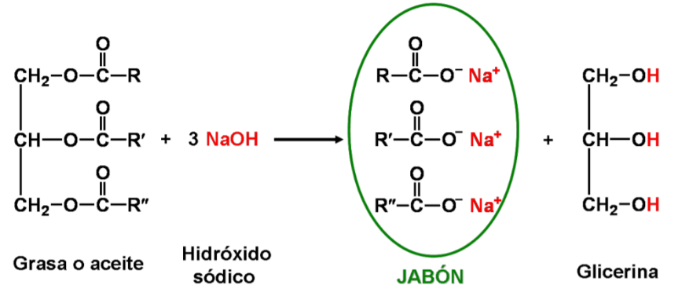
EMPRESA APAIKA
Ubicación: Manta, Ecuador.
Visión: ser un referente de productos orgánicos y naturales a nivel nacional.
Misión: fabricar jabones sin colorantes, perfumes ni espumantes.
Fabricación de jabones: saponificación.
Plan estratégico de desarrollo.

Slide 3
OBJETIVOS
GENERAL
Diseñar, fabricar y automatizar una máquina extrusora de jabón artesanal para la empresa Apaika.
ESPECÍFICOS
Diseñar una estructura compacta y sólida que permita llevar a cabo un proceso continuo de extrusión de jabón.
Escoger correctamente el material para la fabricación de la máquina, tomando en cuenta su aplicación.
Diseñar correctamente el husillo de extrusión para mejorar la eficiencia del proceso de extrusión de jabón.
IMPORTANCIA
ALCANCE

Slide 4
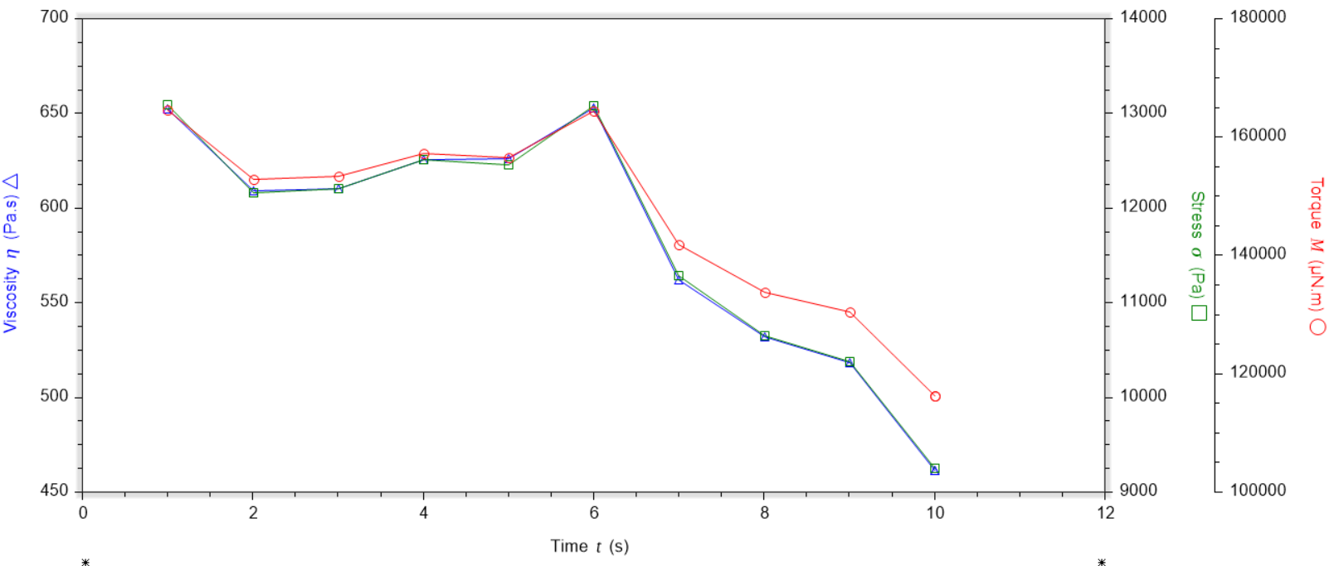
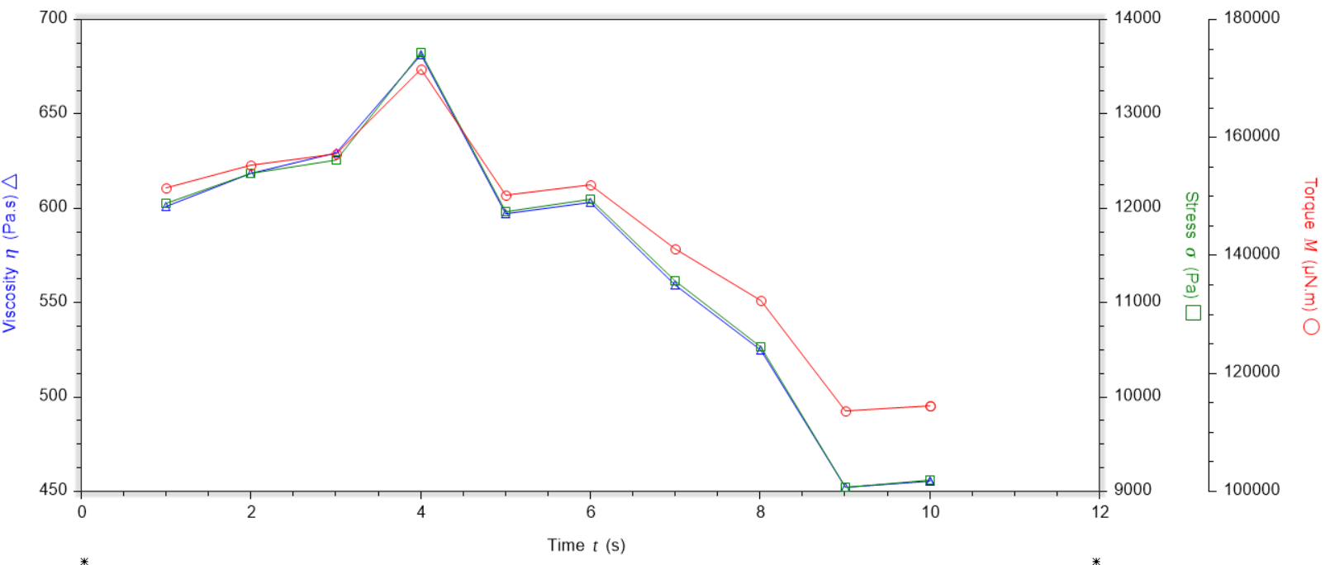
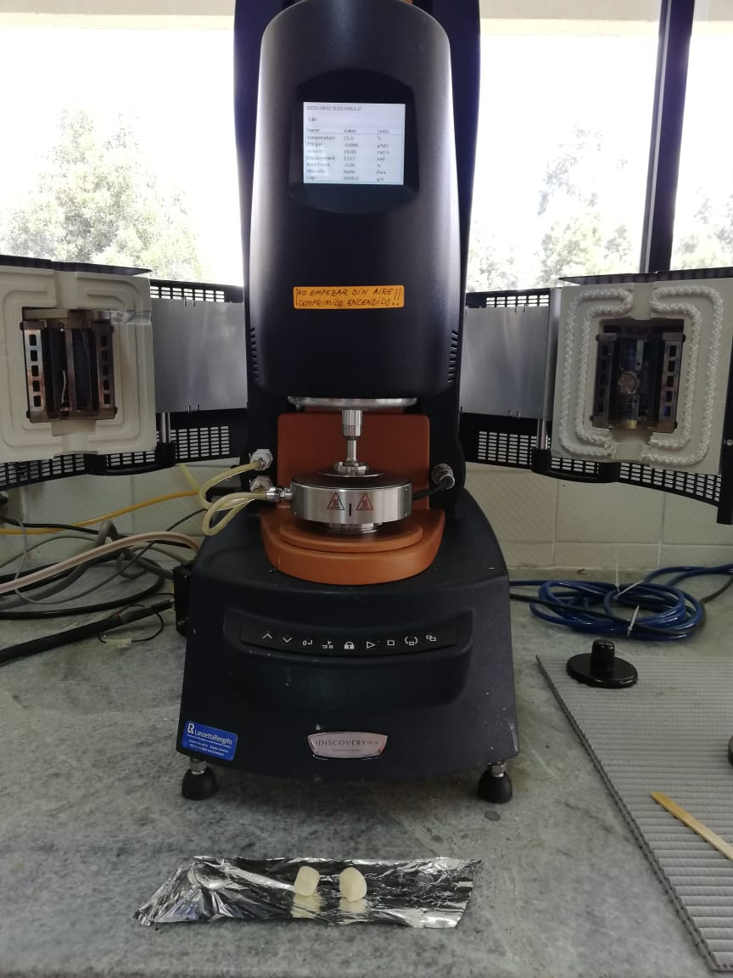
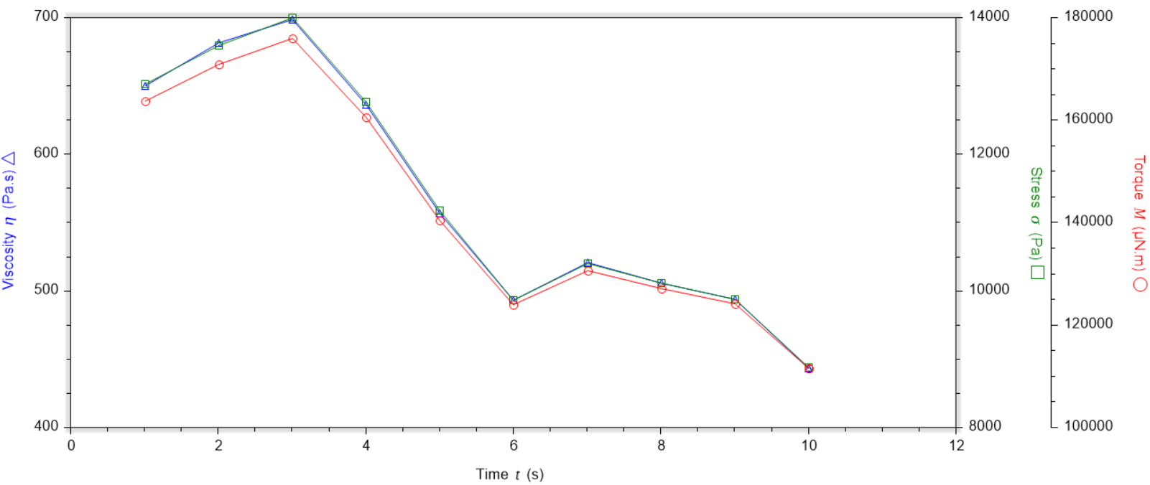
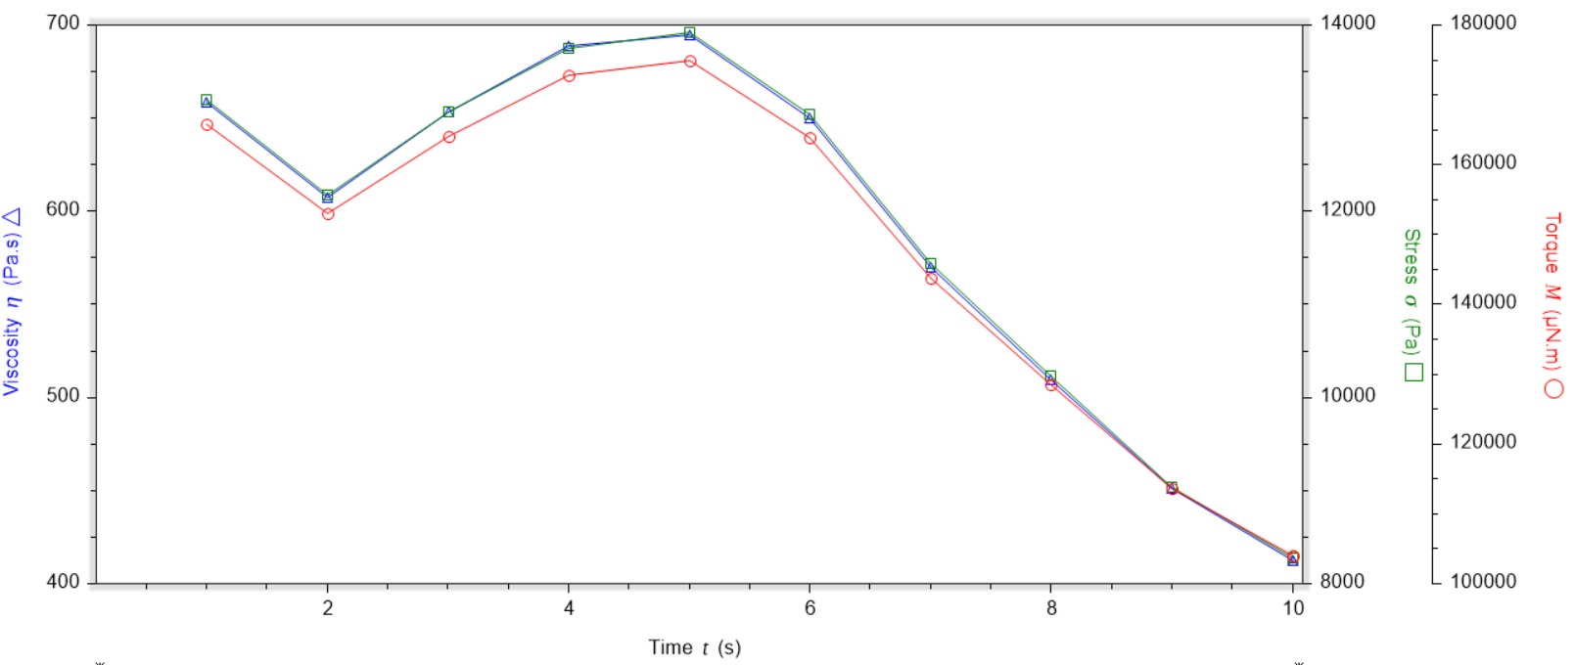
ESTUDIO REOLÓGICO
Geometría | 40 mm parallel plate, Peltier plate Steel - 111990
Temperatura | 40 ºC
Shear rate | 20 1/s
Temperatura [ºC] | Taza de corte [1/s] | Esfuerzo [Pa] | Viscosidad [Pa.s] | Torque [N.m]
40 | 20 | 12884 | 644 | 0.1619

Slide 5
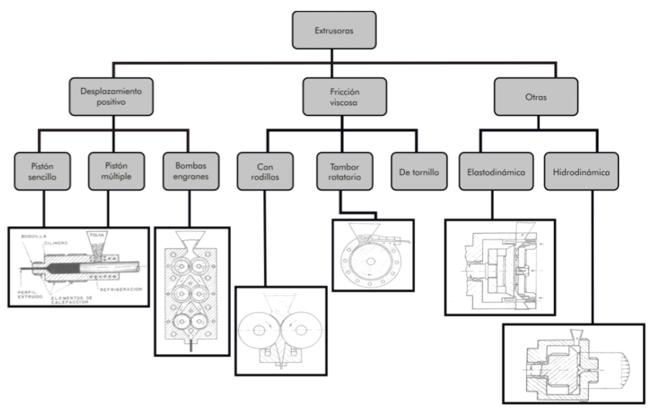
MARCO TEÓRICO
MÁQUINAS DE EXTRUSIÓN
“El término extrusión se refiere al estirado continuo de artículos perfilados de longitud finita, a través de una cabeza (dado) de sección determinada”
(Savgorodny, 1973, pág. 1).
APLICACIONES
CLASIFICACIÓN

Slide 6
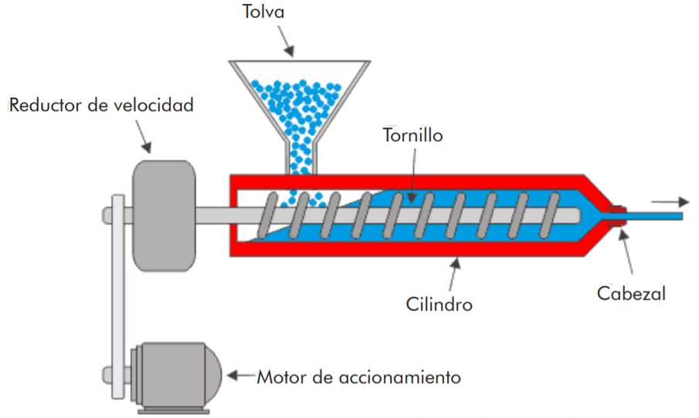
EXTRUSORAS DE UN HUSILLO
Órgano principal: husillo o tornillo.
Genera un trabajo mecánico sobre el material debido a los esfuerzos de cizallamiento que se provocan en el material pastoso.
PARÁMETROS PRINCIPALES
Diámetro del husillo.
Relación de longitud al diámetro (L:D).
Velocidad de giro del husillo.

Slide 7
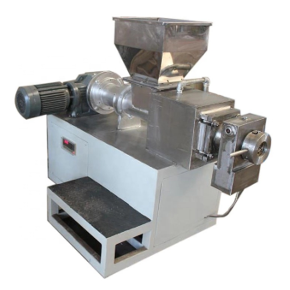
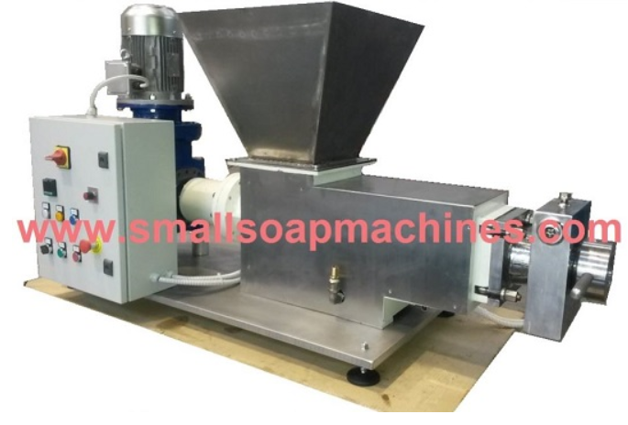
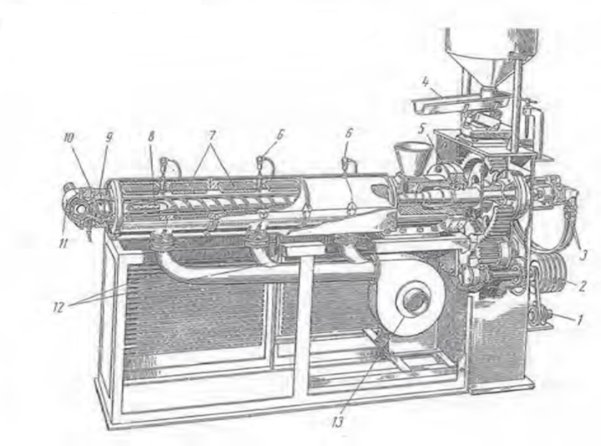
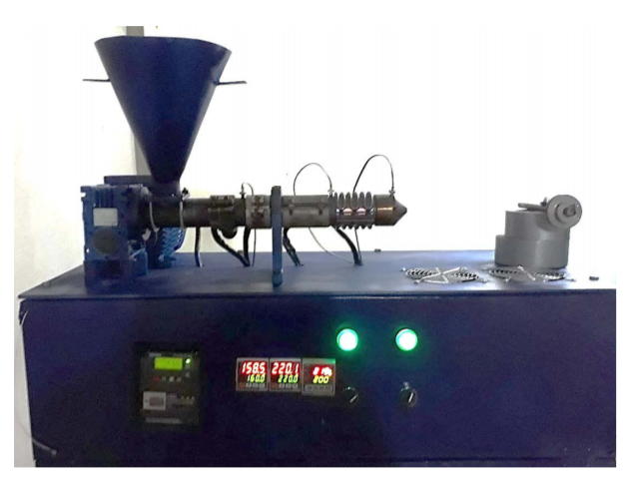
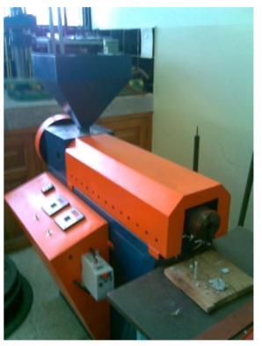
ESTUDIO DEL ARTE
BNT
SMALL SOAP MACHINES
ESPE

Slide 8
DISEÑO Y DESARROLLO DEL PRODUCTO
METODOLOGÍA

Slide 9
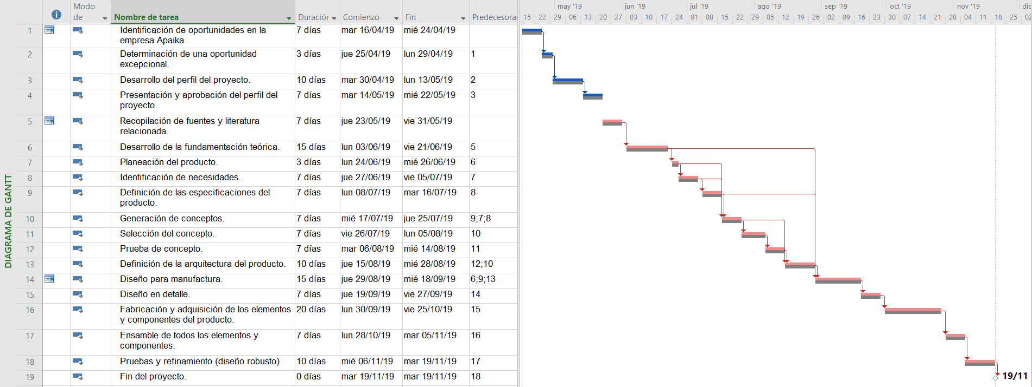
PLANEACIÓN
VISIÓN:
Desarrollar una máquina extrusora de jabón que cuente con características óptimas en cada uno de sus elementos
Subsistemas | Tecnologías
Extrusión | Vástago de extrusión | Husillo de extrusión | Motor
Ingreso de material | Tolva | Tornillo cramer
Conformación y moldeo | Cabezal | Boquilla fácilmente desmontable
Control de procesos | Control de temperatura | Control de velocidad
Declaración de la misión: máquina extrusora de jabón artesanal.
Descripción del producto | Máquina para compactar y extruir jabón artesanal.
Propuesta de valor | * Mediano tamaño y fácil utilización. * Elementos optimizados. * Se satisfacen todas las necesidades de la empresa Apaika.
Objetivos clave de negocio | * Aumentar la producción de la empresa Apaika. * Servir como plataforma para productos artesanales naturales. * No contamina el ambiente. * Además de extruir el jabón también debe cortarlo.
Mercado primario | Empresa de fabricación de jabones artesanales naturales, Apaika.
Mercados secundarios | * Pequeñas empresas de jabones artesanales. * Pequeñas empresas de productos artesanales naturales. * Mercado de extrusión.
Suposiciones y restricciones | * Componentes adquiridos a través de proveedores locales. * Elementos fabricados con materiales de calidad. * Producto desarrollado bajo la norma VDI 2206. * Financiamiento total por parte de la empresa Apaika. * Costos convenientes.
Involucrados | * Empresa de jabones artesanales naturales Apaika. * Universidad de las Fuerzas Armadas – ESPE. * Operaciones de manufactura. * Proveedores locales de componentes.

Slide 10
IDENTIFICACIÓN DE NECESIDADES
ENTREVISTAS
OBSERVACIÓN
Entrevistado: | Ing. Fernando Olmedo |  | Entrevistador: | Ramiro Galindo
Dirección: | ESPE |  | Fecha: | 18/04/2019
Teléfono: | 098-796-6584
¿Dispuesto a otra llamada? | si
Pregunta/sugerencia | Enunciado del entrevistado |  | Necesidad interpretada
Potencia de extrusión. | Se debe realizar un análisis reológico del fluido con el que se va a trabajar. |  | Se llevará a cabo un análisis reológico de la masa inicial de jabón, para conocer el torque y la presión necesarios para lograr compactarla y extruirla.
Acople entre el motor y el husillo de extrusión. | Por lo general las máquinas extrusoras cuentan con una caja reductora que acopla el motor y el husillo de extrusión. Esta configuración ayuda a aumentar el torque de este último. Sin embargo, se podría saber exactamente si se requiere o no una caja reductora mediante el análisis reológico. |  | El uso de una caja reductora para acoplar el motor y el husillo de extrusión depende del análisis reológico de la masa inicial de jabón.
Tornillo de extrusión. | Usar doble tornillo de extrusión en lugar de uno solo trae muchos beneficios, principalmente reducción de tiempos y aumento de producción. Empero, esta configuración resulta bastante costosa. |  | Analizar la posibilidad de utilizar un doble tornillo de extrusión de acuerdo a los recursos económicos disponibles.
Observado: | Extrusora de jabón 1 10 2018. |  | Fuente: | YouTube
Empresa: | Esteban y concepción
Observador: | Ramiro Galindo
Fecha: | 22/04/2019
Link: | https://www.youtube.com/watch?v=m_-b8IcoSCU
Atributo | Observación |  | Necesidad interpretada
Tolva de alimentación. | La tolva de alimentación tiene un gran tamaño en comparación con el resto de la máquina. |  | La tolva de alimentación de la máquina extrusora de jabón posee una gran capacidad en volumen.
Vástago de extrusión. | El vástago de extrusión es de longitud reducida. Parece tener menos de 60 cm de largo. |  | La máquina extrusora de jabón cuenta con un vástago de extrusión corto de longitud.
Resistencia eléctrica. | La resistencia eléctrica se encuentra ubicada al final del vástago de extrusión, envolviendo la boquilla. |  | La resistencia eléctrica para controlar la temperatura en la máquina extrusora de jabón está ubicada al final, sobre la boquilla de extrusión.
Indicadores de variables. | El panel de control cuenta con indicadores de temperatura de la resistencia eléctrica y velocidad del husillo de extrusión. |  | El panel de control de la máquina extrusora de jabón tiene indicadores de temperatura y velocidad.

Slide 11
LISTA DE NECESIDADES
Núm. |  | Necesidad | Imp.
1 | Tornillo de extrusión | El tornillo de extrusión puede comprimir y extruir la masa inicial de jabón. | 5
2 | Caja reductora | La máquina extrusora de jabón cuenta con una caja reductora que acopla el eje del motor con el tornillo de extrusión y proporciona más torque a este último. | 4
3 | Máquina extrusora de jabón | La máquina extrusora de jabón tiene muy buena capacidad de producción. | 5
4 | Tornillo de extrusión | El tornillo de extrusión puede girar en sentido horario y antihorario. | 4
5 | Tornillo de extrusión | El tornillo de extrusión gira con velocidad variable - regulable. | 5
6 | Máquina extrusora de jabón | La máquina extrusora homogeniza todos los componentes del jabón. | 5
7 | Máquina extrusora de jabón | La máquina extrusora está fabricada con materiales reactivamente inertes a los componentes del jabón. | 5
8 | Tolva de alimentación | La tolva de alimentación tiene gran capacidad en volumen. | 4
9 | Panel de control | El panel de control cuenta con indicadores de temperatura y velocidad. | 3
10 | Vástago de extrusión | Al final del vástago de extrusión existe un disco de homogenización fácilmente intercambiable. | 4
11 | Vástago de extrusión | El vástago de extrusión es corto de longitud. | 3
12 | Resistencia eléctrica | La resistencia eléctrica envuelve la boquilla de extrusión. | 3
13 | Tolva de alimentación | La tolva de alimentación cuenta con un fin de carrera en su tapa. | 3

Slide 12
ESPECIFICACIONES DEL PRODUCTO
LISTA DE MÉTRICAS
BENCHMARKING
Métrica Núm. | Núm. de necesidad | Métrica | Imp. | Unidades
1 | 1,2,4 | Torque del motor. | 5 | Nm
2 | 1,4,5 | Tipo de motor. | 4 | Lista.
3 | 1,4 | Voltaje de alimentación del motor. | 4 | V
4 | 4,6,9 | Capacidad de producción. | 5 | Kg/h
5 | 9 | Volumen de la tolva de alimentación. | 4 | L
6 | 8 | Material de los componentes en contacto con el jabón. | 5 | Lista.
7 | 4,12 | Tamaño de la máquina extrusora. | 4 | Subj.
8 | 5 | Sentido de giro del tornillo de extrusión. | 3 | CW/CCW
9 | 6 | Velocidad de giro del tornillo de extrusión. | 5 | rpm
10 | 7 | Homogenización de todos los componentes del jabón. | 5 | Subj.
11 | 1,4,13 | Temperatura de extrusión | 5 | ºC
12 | 11 | Todos los componentes de la máquina extrusora son desmontables. | 4 | si/no
13 | 10 | El panel de control cuenta con indicadores de temperatura y velocidad. | 3 | si/no
14 | 11 | Longitud del vástago de extrusión. | 3 | mm
15 | 14 | Fin de carrera en la tapa de la tolva. | 4 | si/no
16 | 13 | Boquilla de extrusión calentada. | 5 | si/no
Métrica Núm. | Núm. de necesidad | Métrica | Imp. | Unid. | Pure Chemistry | Xinda | BNT | Small soap machines | Rameshwar
1 | 1,2,4 | Torque del motor. | 5 | Nm | - | 2000 | - | 200 | 3182
2 | 1,4,5 | Tipo de motor. | 4 | Lista. | trifásico | trifásico | monofásico | trifásico | trifásico
3 | 1,4 | Voltaje de alimentación del motor. | 4 | V | 220 | 380 | 220 | 230 | -
4 | 4,6,9 | Capacidad de producción. | 5 | Kg/h | 50 | 1000 | 100 | 50 | 1000
5 | 9 | Volumen de la tolva de alimentación. | 4 | L | - | 250 | 8 | 10 | 200
6 | 8 | Material de los componentes en contacto con el jabón. | 5 | Lista. | acero inoxidable | Q235 acero inoxidable 304 | acero inoxidable | acero inoxidable | acero inoxidable
7 | 4,12 | Tamaño de la máquina extrusora. | 4 | Subj. | pequeña | grande | pequeña | mediana | grande
8 | 5 | Sentido de giro del tornillo de extrusión. | 3 | CW/CCW | CW y CCW | - | CW y CCW | CW y CCW | CW y CCW
9 | 6 | Velocidad de giro del tornillo de extrusión. | 5 | rpm | 20 (variable) | - | 60 (variable) | 100 (variable) | -
10 | 7 | Homogenización de todos los componentes del jabón. | 5 | Subj. | no | si | no | no | no
11 | 1,4,13 | Temperatura de extrusión | 5 | ºC | 40 | 60 | 40 | 50 | 60
12 | 11 | Todos los componentes de la máquina extrusora son desmontables. | 4 | si/no | si | no | no | no | no
13 | 10 | El panel de control cuenta con indicadores de temperatura y velocidad. | 3 | si/no | no | no | no | no | si
14 | 11 | Longitud del vástago de extrusión. | 3 | mm | 300 | 1500 | 500 | 600 | 1300
15 | 14 | Fin de carrera en la tapa de la tolva. | 4 | si/no | si | no | no | no | no
16 | 13 | Boquilla de extrusión calentada. | 5 | si/no | si | no | si | si | si

Slide 13
ESPECIFICACIONES FINALES
Núm. | Métrica | Unidades | Valor
1 | Torque del motor. | Nm | ≥ 200
2 | Tipo de motor. | Lista. | trifásico
3 | Voltaje de alimentación del motor. | V | 220
4 | Capacidad de producción. | Kg/h | ≥ 50
5 | Volumen de la tolva de alimentación. | L | ≥ 8
6 | Material de los componentes en contacto con el jabón. | Lista. | acero inoxidable
7 | Tamaño de la máquina extrusora. | Subj. | mediana
8 | Sentido de giro del tornillo de extrusión. | CW/CCW | CW y CCW
9 | Velocidad de giro del tornillo de extrusión. | rpm | 40 (variable)
10 | Homogenización de todos los componentes del jabón. | Subj. | completa
11 | Temperatura de extrusión | ºC | ≤ 60
12 | Todos los componentes de la máquina extrusora son desmontables. | si/no | si
13 | El panel de control cuenta con indicadores de temperatura y velocidad. | si/no | si
14 | Longitud del vástago de extrusión. | mm | ≤ 600
15 | Fin de carrera en la tapa de la tolva. | si/no | si
16 | Boquilla de extrusión calentada. | si/no | si

Slide 14
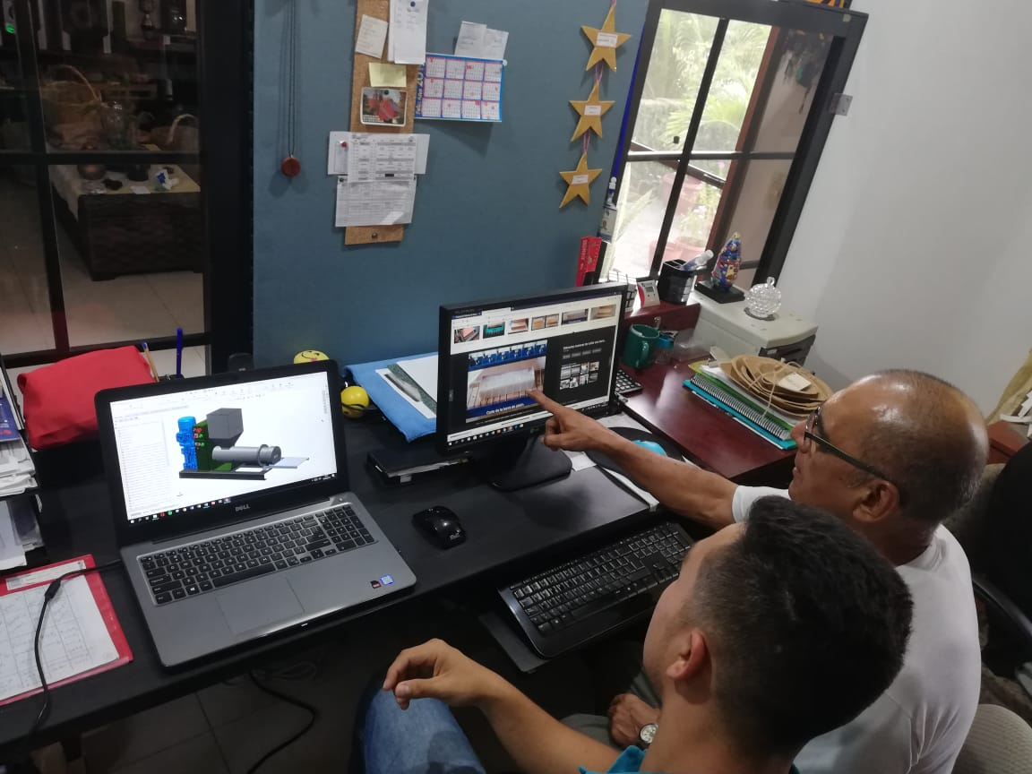
GENERACIÓN DE CONCEPTOS
DESCOMPOSICIÓN FUNCIONAL
BÚSQUEDA INTERNA
Aceptar energía del tomacorriente.
Convertir energía en energía rotacional.
Hacer girar el husillo de extrusión.
Energía
Masa de jabón
Almacenar temporalmente la masa de jabón.
Hacer fluir la masa de jabón.
Comprimir y extruir la masa de jabón.
Jabón extruido
Establecer temperatura de referencia
Control de temperatura.
Transferencia de calor.
Señal de temperatura

Slide 15
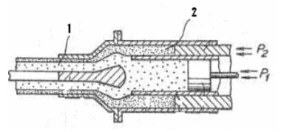
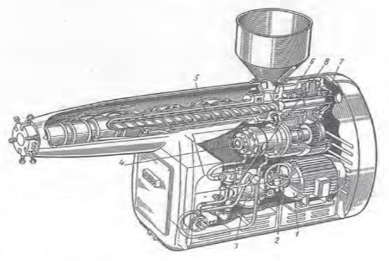
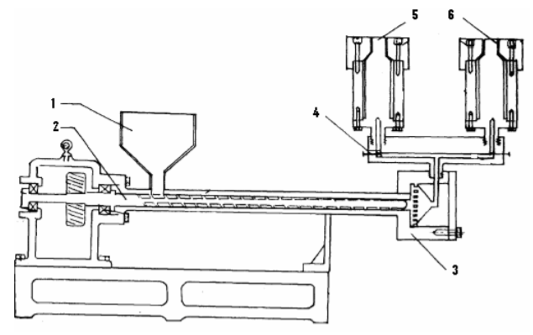
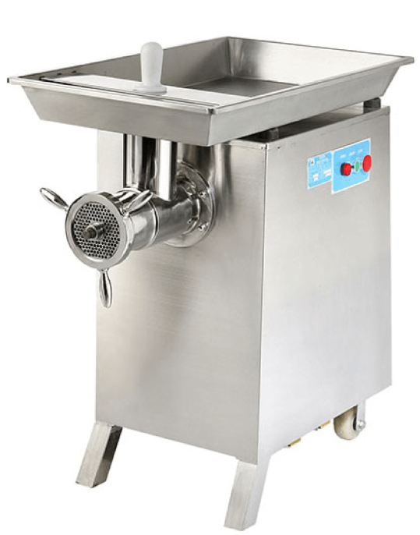
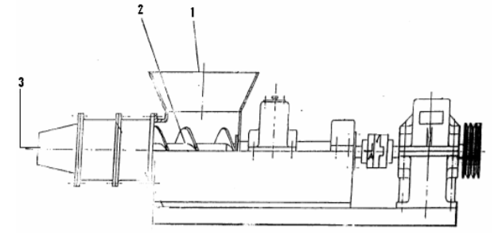
GENERACIÓN DE CONCEPTOS
CONSULTA A EXPERTOS
BÚSQUEDA DE PATENTES Y LITERATURA PUBLICADA
Entrevistado: | Ing. Fernando Olmedo |  | Entrevistador: | Ramiro Galindo
Dirección: | ESPE |  | Fecha: | 16/05/2019
Teléfono: | 098-796-6584
¿Dispuesto a otra llamada? | Si
Subproblemas | Enunciado del entrevistado |  | Concepto interpretado
Convertir energía eléctrica en energía rotacional. | Esto se puede lograr fácilmente con un motor trifásico. |  | Un motor trifásico se alimenta con energía del tomacorriente y transforma esta energía en movimiento rotacional del eje del motor.
Hacer girar el husillo de extrusión. | Para el proceso de extrusión se requiere torque y presión elevados. Por ello es recomendable utilizar una caja reductora de velocidad que conecte el eje del motor con el husillo de extrusión, en pro de aumentar el torque de este último. |  | Una caja reductora permite hacer girar el husillo con el torque suficiente para lograr la compresión y extrusión de la masa de jabón.
Almacenar temporalmente la masa de jabón. | Con una tolva de alimentación de sección rectangular lo suficientemente grande en volumen se puede almacenar material hasta para 2 horas de trabajo continuo. |  | Una tolva grande de sección rectangular almacena temporalmente la masa de jabón.
Hacer fluir la masa de jabón. | En general, el material que se encuentra en la tolva fluye por si sola por la acción de la gravedad. Sin embargo, para un proceso más óptimo es necesario utilizar un tornillo Cramer. |  | Un tonillo Cramer hace fluir la masa de jabón desde la tolva hacia el husillo de extrusión con bastante facilidad.

Slide 16
SELECCIÓN DEL CONCEPTO
Subproblema: Hacer girar el husillo de extrusión. |  | Conceptos
 |  | Reducción de velocidad mediante:
 |  | Engranes |  | Poleas
Criterios de selección. | Peso % | Calificación | Evaluación ponderada. | Calificación | Evaluación ponderada.
Acople entre el eje del motor y el husillo de extrusión. | 15 | 3 | 0,45 | 3 | 0,45
Torque. | 30 | 3 | 0,9 | 1 | 0,3
Giro del husillo de extrusión en sentido horario y antihorario. | 5 | 3 | 0,15 | 3 | 0,15
Velocidad del husillo variable. | 5 | 3 | 0,15 | 3 | 0,15
Durabilidad. | 15 | 4 | 0,6 | 2 | 0,3
Facilidad de manufactura. | 10 | 3 | 0,3 | 4 | 0,4
Menor costo. | 15 | 3 | 0,45 | 4 | 0,6
Menor peso. | 5 | 3 | 0,15 | 4 | 0,2
Total puntos. |  |  | 3,15 |  | 2,55
Lugar |  |  | 1 |  | 2
¿Continuar? |  |  | si |  | no
Subproblema: Almacenar temporalmente la masa de jabón. |  | Conceptos
 |  | Tolva grande de:
 |  | sección cuadrada |  | sección circular
Criterios de selección. | Peso % | Calificación | Evaluación ponderada. | Calificación | Evaluación ponderada.
La máquina extrusora de jabón tiene muy buena capacidad de producción. | 40 | 4 | 1,6 | 4 | 1,6
Gran capacidad en volumen. | 20 | 5 | 1 | 3 | 0,6
Flujo continuo. | 5 | 4 | 0,2 | 4 | 0,2
Facilidad de limpieza. | 10 | 2 | 0,2 | 4 | 0,4
Tolva con tapa y fin de carrera. | 5 | 4 | 0,2 | 2 | 0,1
Facilidad de manufactura. | 10 | 3 | 0,3 | 3 | 0,3
Costo. | 10 | 3 | 0,3 | 3 | 0,3
Total puntos. |  |  | 3,8 |  | 3,5
Lugar |  |  | 1 |  | 2
¿Continuar? |  |  | si |  | probar

Slide 17
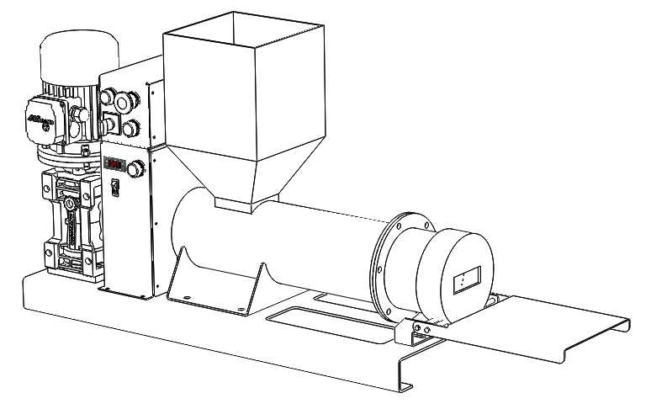
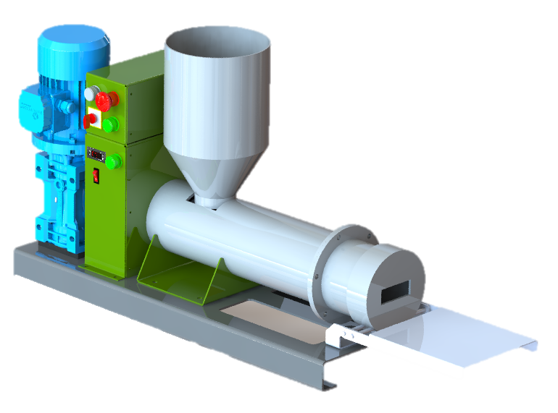
PRUEBA DE CONCEPTOS Y PROTOTIPADO

Slide 18
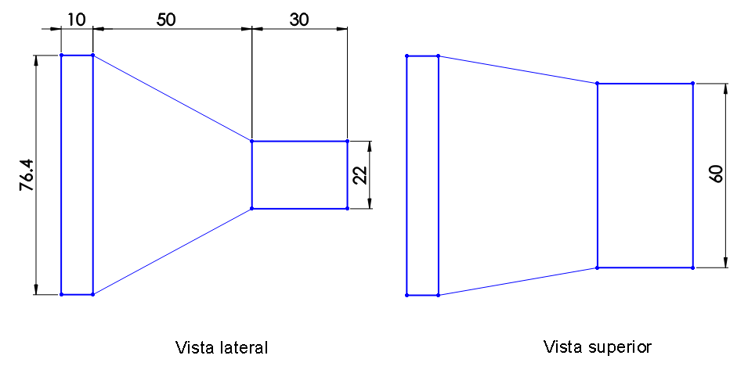
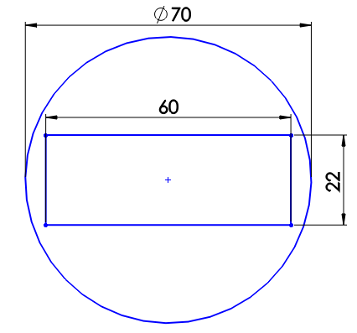
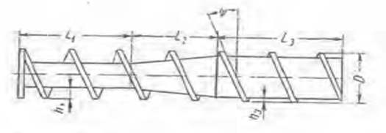
DISEÑO DE DETALLE
DISEÑO DEL HUSILLO
Savgorodny (1973)
Diámetro (D) | Paso (t) | Profundidad del canal en la zona de alimentación ($h_{1}$) | Profundidad del canal en la zona de extrusión ($h_{3}$) | Anchura de la cresta del filete (e)
76.20 | 70 | 12.20 | 3.60 | 8
$$Q=\frac{\frac{A}{\left.tan{(}φ\right)}\left(\frac{L_{1}}{h_{1}^{2}}+\frac{L_{2}}{h_{1}h_{3}}+\frac{L_{3}}{h_{3}^{2}}\right)}{\frac{ψ}{K}+{\left(\frac{1}{sen\left(φ\right)}\right)}^{2}\left(\frac{L_{1}}{h_{1}^{3}}+\frac{\left.L_{2}(h_{1}+h_{3}\right)}{2h_{1}^{2}h_{3}^{2}}+\frac{L_{3}}{h_{3}^{3}}\right)}$$
$$A=\frac{π^{2}D^{2}n}{2} ψ=\frac{πD}{12}$$
$$K=\frac{1}{\frac{1}{k_{1}}+\frac{1}{k_{2}}+\frac{1}{k_{3}}}$$
$$Q=78.20 \frac{Kg}{h}$$
$$L_{3}=3\left(70\right)=210 mm$$
$$L:D=6.43:1$$
$$L_{1}=140 mm$$
$$N_{f}=\frac{7}{1}=7 filetes$$
$$L_{2}=140 mm$$
$$ΔP=\left(644\right)\left(\frac{2.15×{10}^{3}}{44.66}\right)=0.31 MPa$$
$$β_{c}=\frac{12.20}{3.60}=3.40$$

Slide 19
DISEÑO DEL HUSILLO
SELECCIÓN DEL MATERIAL
POTENCIA DEL MOTOR
Velilla Díaz & Maury Ramirez (2013)
Acero inoxidable AISI 304 (Fe/Cr18/Ni10)
Resistividad eléctrica. | $$μΩcm$$ | 71
Densidad. | $$Kg/m^{3}$$ | 8000
Punto de fusión. | $$°C$$ | 1400-1455
Alargamiento. | % | $<$ 60
Impacto Izod. | $$J/m$$ | 20-136
Módulo de elasticidad. | $$GPa$$ | 190
Coeficiente de expansión térmica. | $$×{10}^{−6} K^{−1}$$ | 18
Conductividad térmica a 23 ºC. | $$Wm^{−1}K^{−1}$$ | 16,3
$$N_{t}=−\frac{nD}{2}\left(\frac{3μnk}{k−\frac{1}{k}}+τ_{0}\right)\left(\frac{4{πN}_{f}\left(\frac{D_{c}^{2}−4D_{c}r_{3}}{8}\right)}{\cos\left(φ\right)}\right)$$
$$N=2 HP$$
ANÁLISIS DE RESISTENCIA
Savgorodny (1973)
$$M_{g}=9550\frac{\left(1.5\right)}{\left(40\right)}=358.13 Nm$$
Tipo de aleación | Resistencia última a la tracción ($S_{ut}$) | Resistencia a la fluencia ($S_{y}$) | Elongación en 2’’ | Dureza
 | [$MPa$] | [$MPa$] | [%] | (HB)
304 | 586 | 241 | 60 | 152
304L | 517 | 207 | 60 | 139
316 | 552 | 276 | 55 | 152
316L | 517 | 207 | 60 | 139
321 | 586 | 276 | 55 | 152
$$P=\left(1.99×{10}^{3}\right)\left(0.31\right)=617.38 N$$
$$τ=\frac{\left(358.13\right)}{5.93×{10}^{−5}}=6.04 MPa$$
$$σ=0.31+1.03=1.34 MPa$$
$$σ_{T}=\sqrt{{\left(1.34\right)}^{2}+3{\left(6.04\right)}^{2}}=10.55 MPa$$
$$n_{s}=10$$
$$f_{max}=8.53×{10}^{−3} mm$$

Slide 20
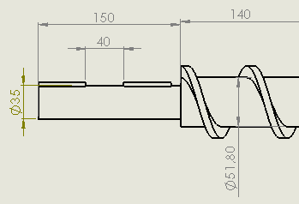
DISEÑO DEL HUSILLO
FATIGA
(Budynas & Nisbeth J, 2012)
$$σ_{m}^{′}=\left|\frac{1.34−1.34}{2}\right|=0 MPa τ_{m}^{′}=\left|\frac{6.04+6.04}{2}\right|=6.04 MPa$$
$$σ_{α}^{′}=\left|\frac{1.34+1.34}{2}\right|=1.34 MPa τ_{α}^{′}=\left|\frac{6.04−6.04}{2}\right|=0 MPa$$
$$σ_{α}=\sqrt{{\left(\left(1.72)(1.34\right)\right)}^{2}}=2.30 MPa$$
$$\frac{σ_{α}}{S_{e}}+\frac{σ_{m}}{S_{ut}}=\frac{1}{n_{s}}$$
$$σ_{m}=\sqrt{3{\left(\left(1.60)(6.04\right)\right)}^{2}}=16.71 MPa$$
$$n_{s}=8$$
$$S_{e}=167.10 MPa$$

Slide 21
HUSILLO DE EXTRUSIÓN

Slide 22
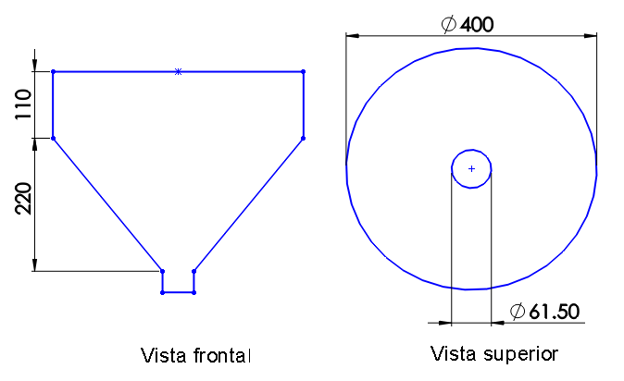
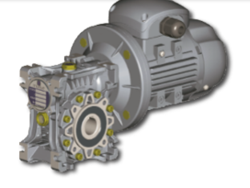
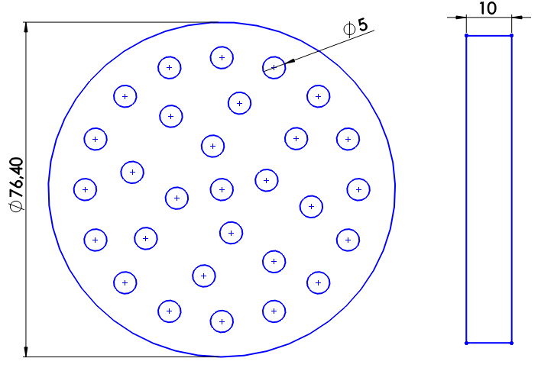
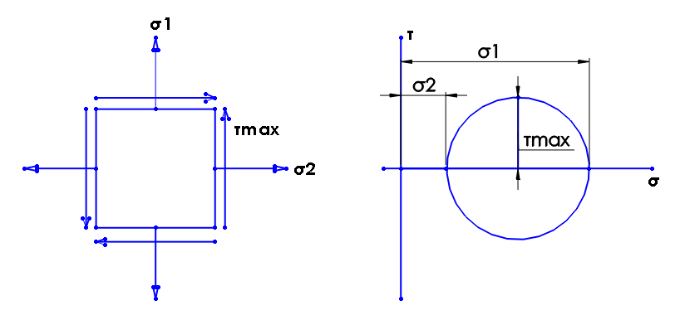
DISEÑO DE DETALLE
DISEÑO DE LA TOLVA DE ALIMENTACIÓN
MOTORREDUCTOR 2 HP i 50 (Motive BOX 090 WEG W22)
DISEÑO DEL PLATO ROMPEDOR
DISEÑO DEL CILINDRO O BARRIL
$$σ_{t}=\frac{\left(0.31)(76.4+5.49\right)}{\left.2(5.49\right)}=2.31 MPa$$
$$σ_{cpr}=\frac{\left.4(617.38\right)}{π{\left(76.4\right)}^{2}}=0.14 MPa$$
$$σ_{l}=\frac{\left(0.31)(76.4\right)}{\left.4(5.49\right)}=1.08 MPa$$
$$τ_{cmax}=\frac{σ_{1}−σ_{2}}{2}=0.62 MPa$$

Slide 23
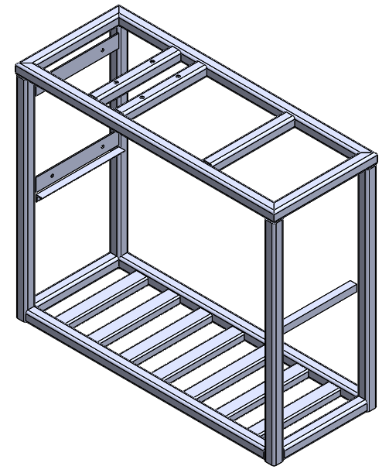
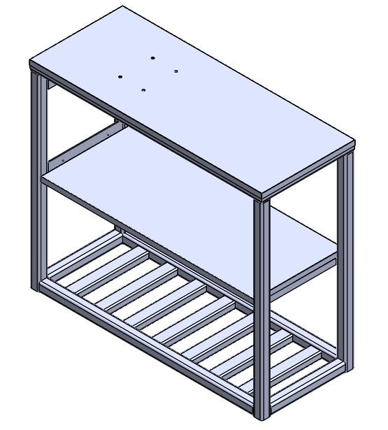
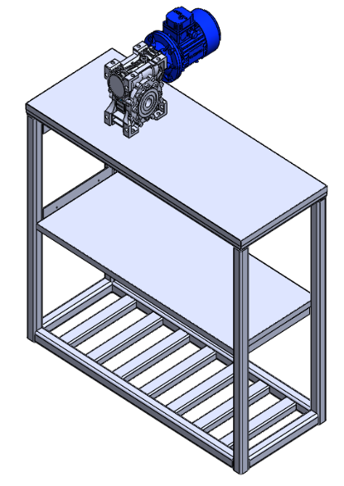
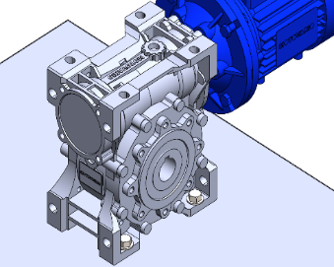
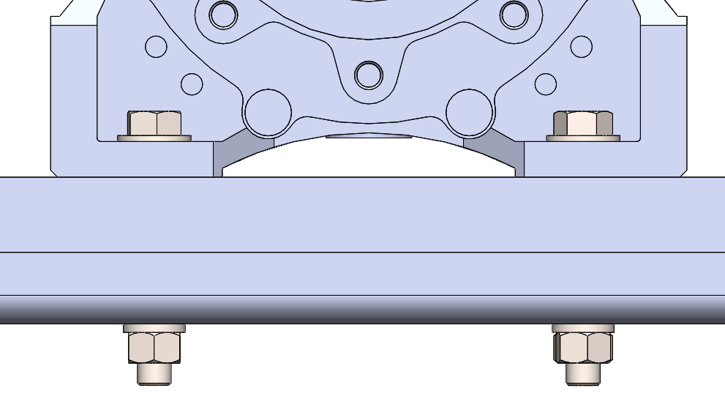
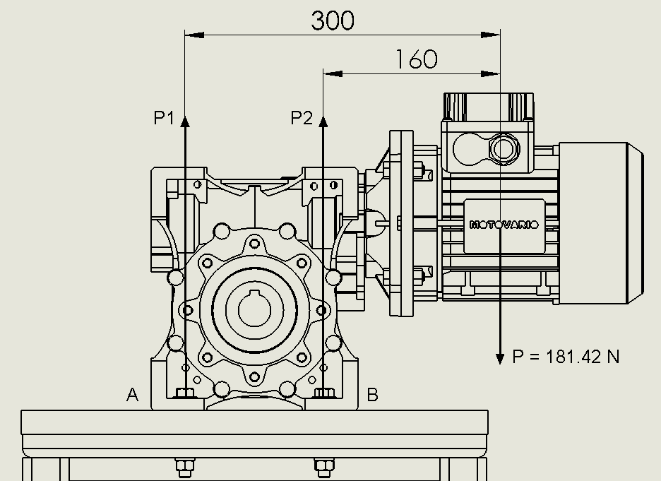
DISEÑO DE DETALLE
DISEÑO DEL SOPORTE ESTRUCTURAL
DISEÑO DE LA JUNTA EMPERNADA PARA MOTOR
(Budynas & Nisbeth J, 2012)
$$C=\frac{k_{b}}{k_{b}+k_{m}}=0.35$$
$$F_{i}=31.03 kN$$
$$P_{1}=576.2.18 N$$
$$P_{2}=−388.76 N$$
$$σ_{b}=\frac{F_{b}}{A_{t}}=622.54 MPa$$
$$σ_{m}=\frac{F_{m}}{A_{t}}=624.22 MPa$$
$$n=\frac{S_{p}A_{t}−F_{i}}{P_{b}}=103.02$$
$$n_{0}=\frac{F_{i}}{P_{m}}=167.98$$

Slide 24
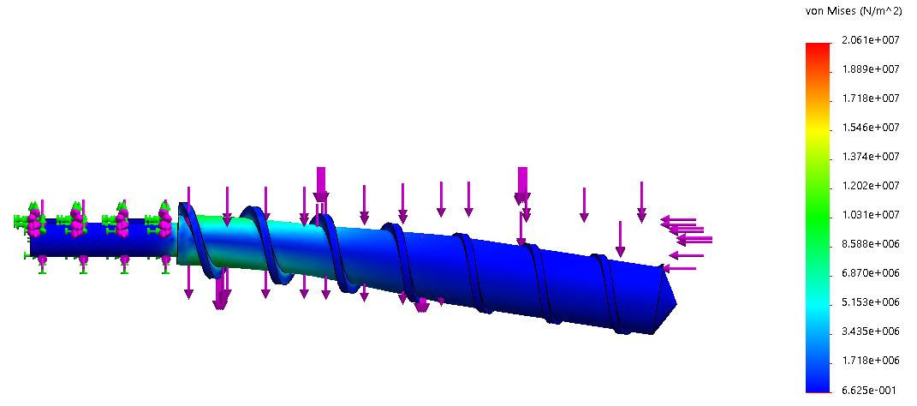
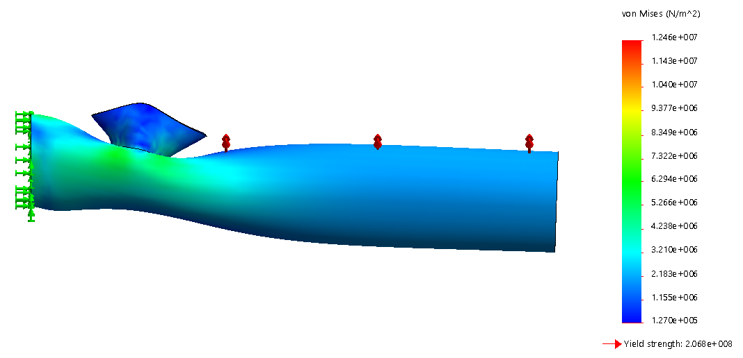
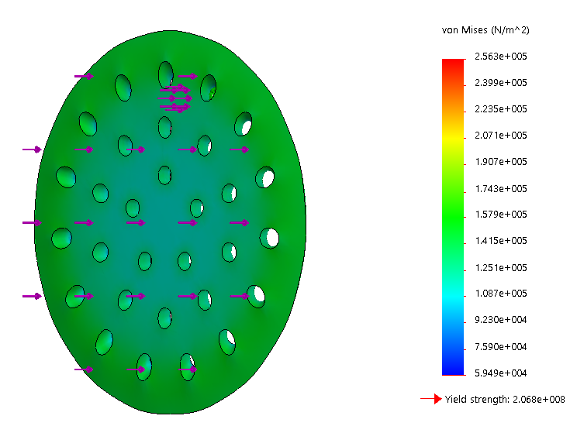
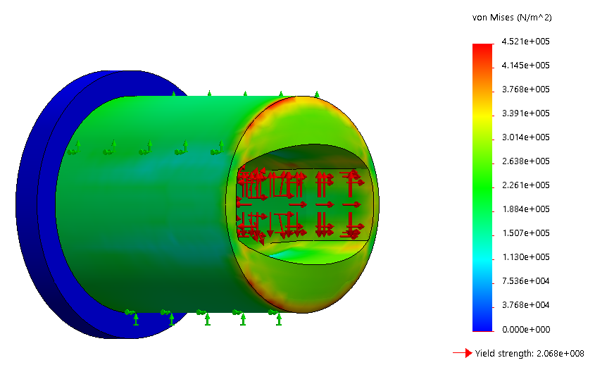
DISEÑO E INGENIERÍA ASISTIDA POR COMPUTADOR (CAD/CAE)

Slide 25
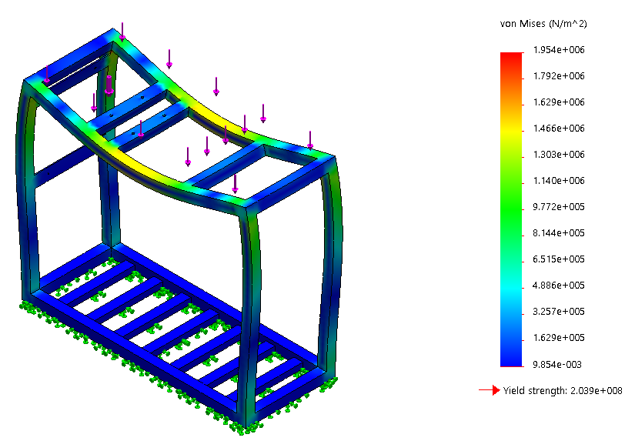
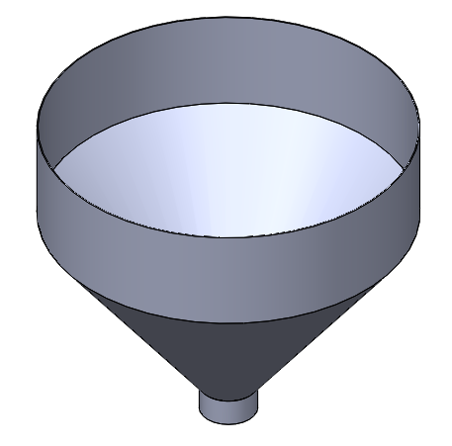
DISEÑO E INGENIERÍA ASISTIDA POR COMPUTADOR (CAD/CAE)

Slide 26
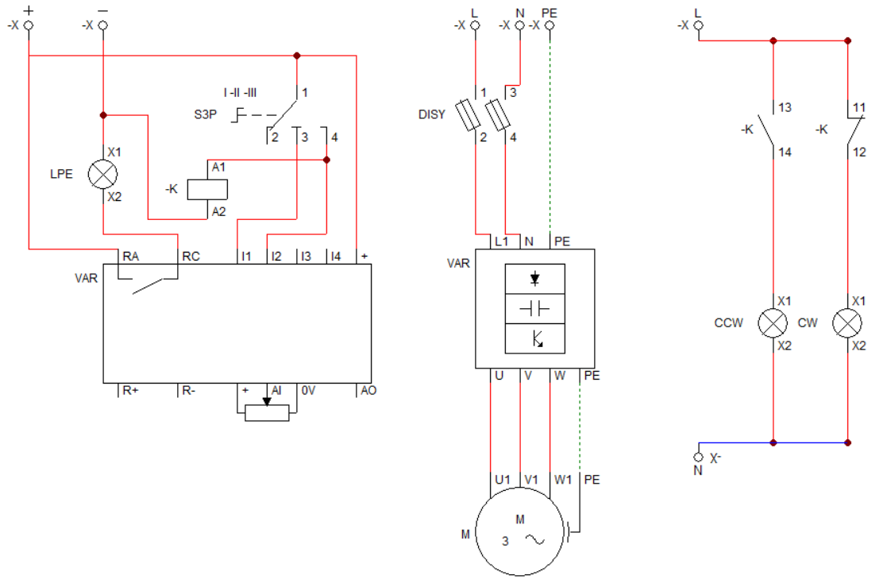
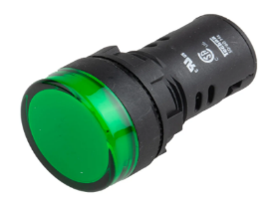
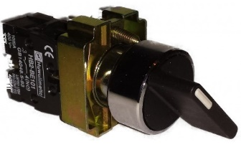
DISEÑO DE DETALLE
CIRCUITO DE CONTROL Y POTENCIA
SELECCIÓN DE DISPOSITIVOS
TABLERO DE CONTROL O COMANDO
Norma Ecuatoriana de Construcción

Slide 27
FABRICACIÓN Y ENSAMBLE

Slide 28
FABRICACIÓN

Slide 29
ENSAMBLE

Slide 30
PRUEBAS DE FUNCIONAMIENTO

Slide 31
COSTO TOTAL
Costo Total
No. | Descripción | Costo (USD)
1 | Misceláneos | 425
2 | Taller | 595
3 | Materiales y dispositivos | 1388,78
4 | Contratación de servicios | 1136,12
5 | Aporte del estudiante | 1000
 | Subtotal | 4544,9
 | Imprevistos (10%) | 454,49
 | Total | 4999,39

Slide 32
CONCLUSIONES

Slide 33
CONCLUSIONES

Slide 34
CONCLUSIONES

Slide 35
CONCLUSIONES
ESTUDIO DEL ARTE
DISEÑO Y DESARROLLO DEL PRODUCTO
DISEÑO DE DETALLE

Slide 36
GRACIAS

